Slide 1
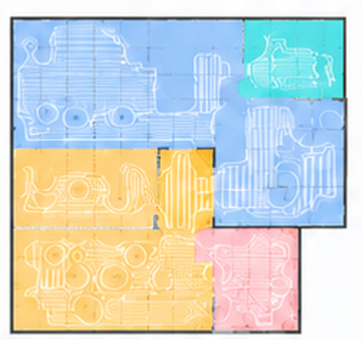
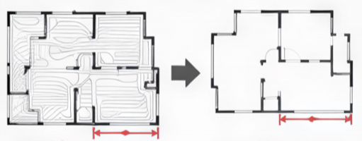
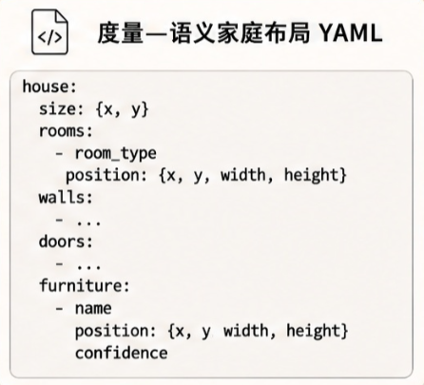
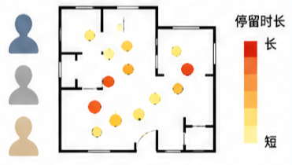
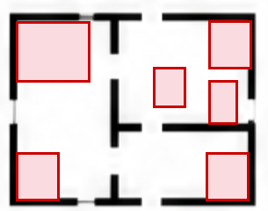
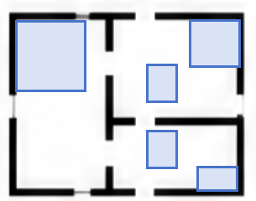

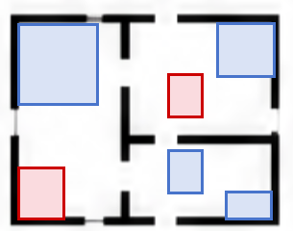
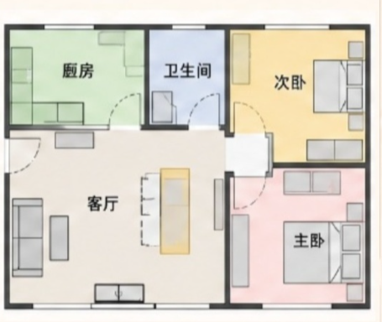
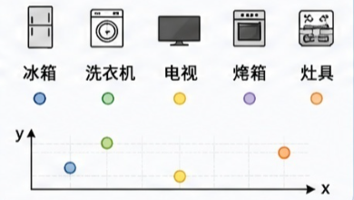

多模态输入
家庭空间布局语义重建方法
输出
结构解析
结构化布局YAML
弱观测家庭轮廓图
双源家具候选生成与受限动作校正
受约束LLM
动作修正
二维户型平面图
三类专用智能体
人员位置轨迹数据
房间语义
智能体
行为模式
智能体
家具命名
智能体
冰箱 洗衣机 电视 烤箱 灶具
状态转换与输出决策
具名智能设备锚点
证据支持
约束检查
可输出结果

Slide 2
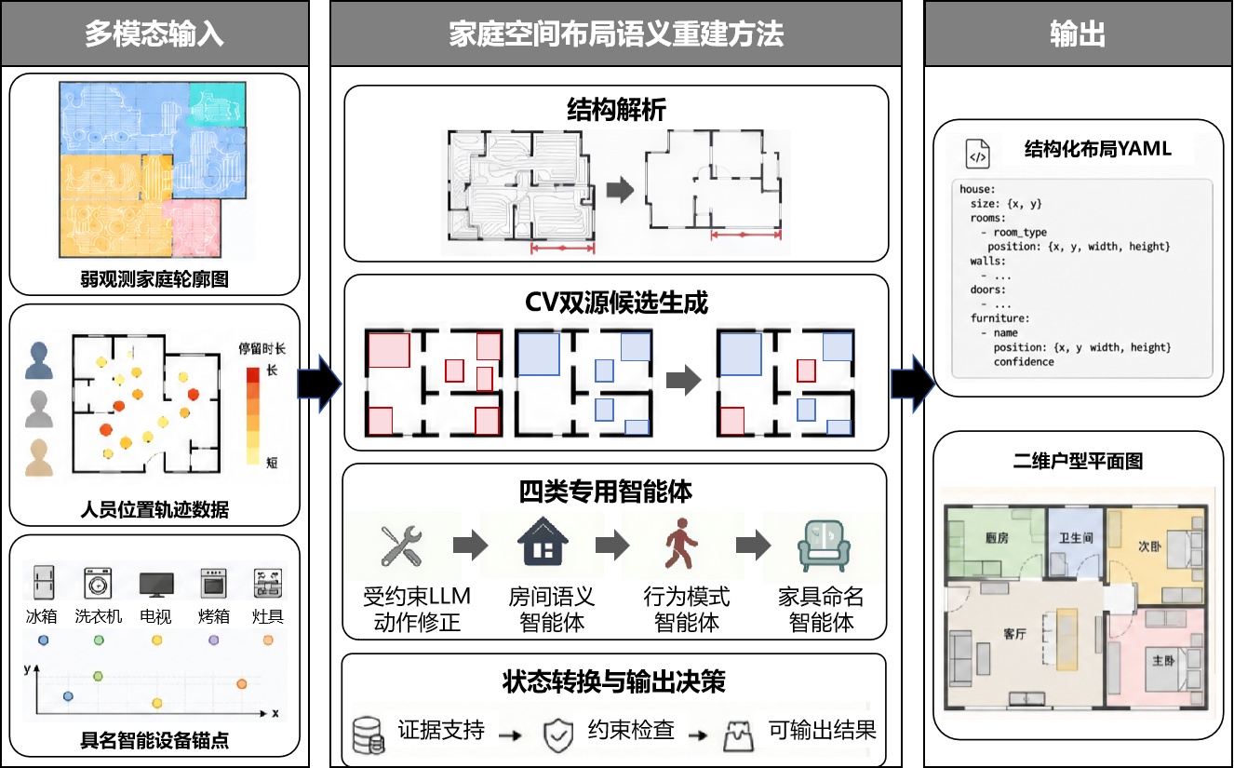

Slide 3
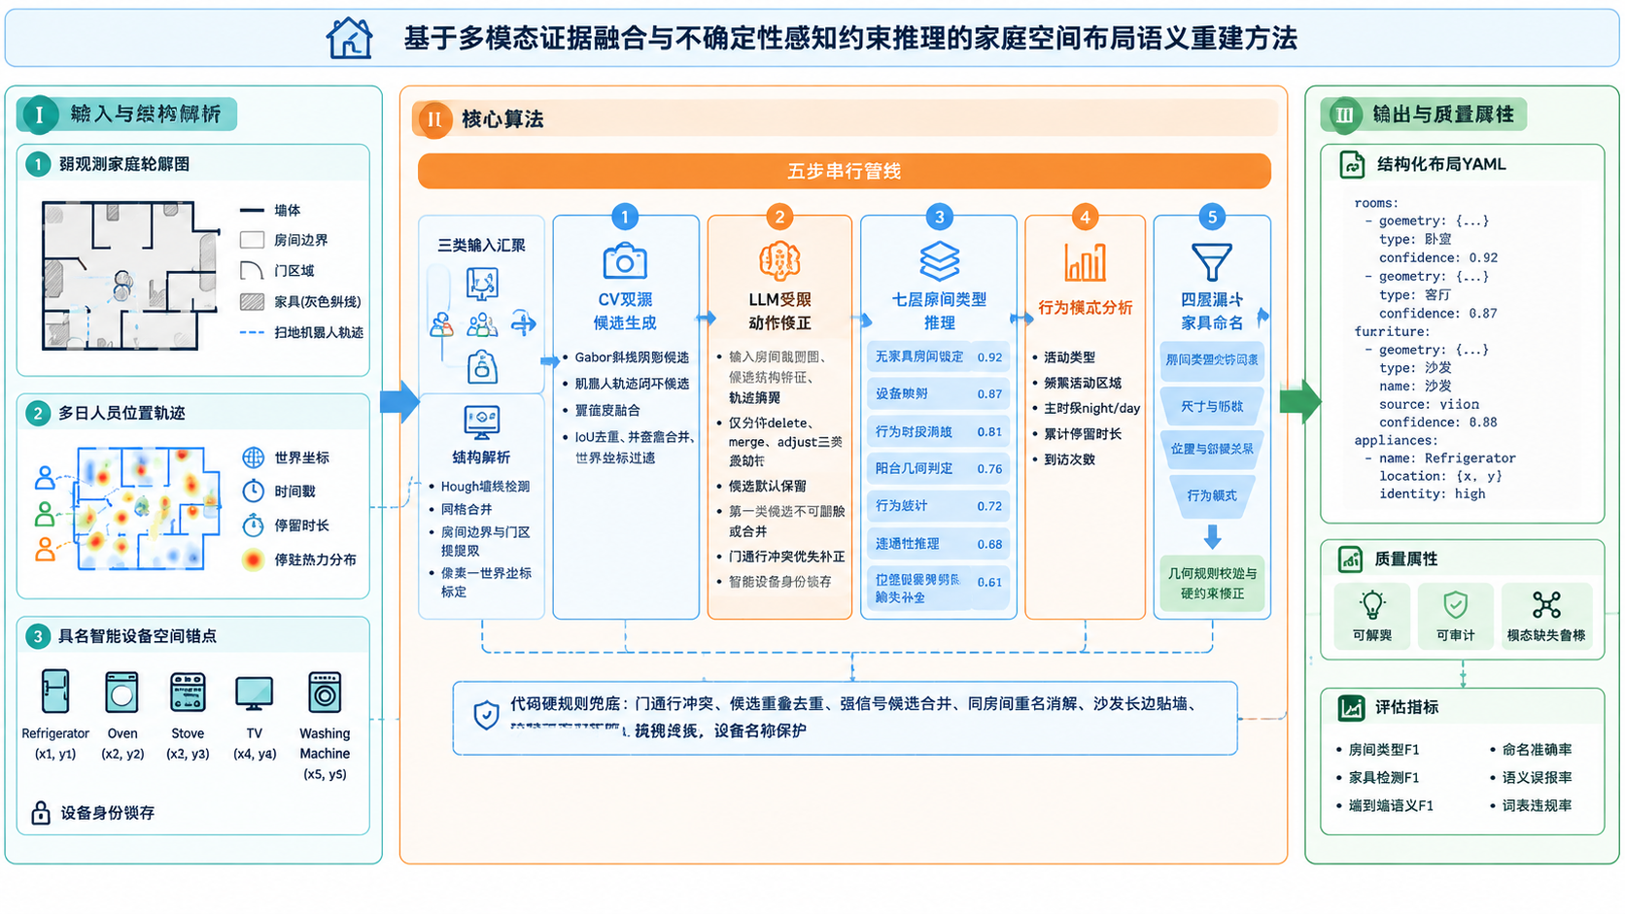

多模态输入
家庭空间布局语义重建方法
结构解析
弱观测家庭轮廓图
人员位置轨迹数据
冰箱 洗衣机 电视 烤箱 灶具
具名智能设备锚点

Slide 4
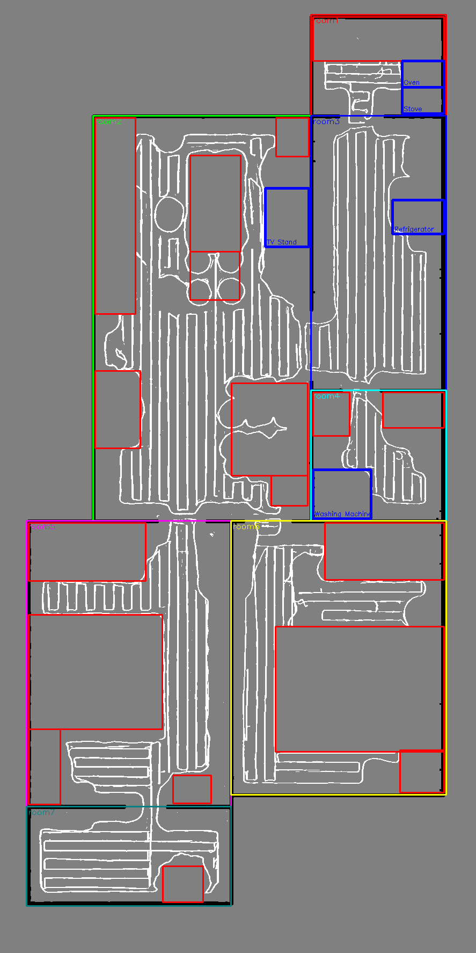
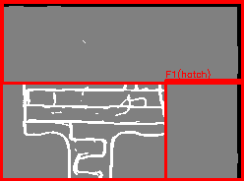
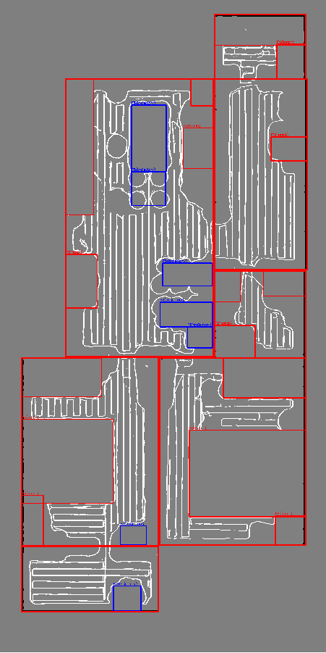
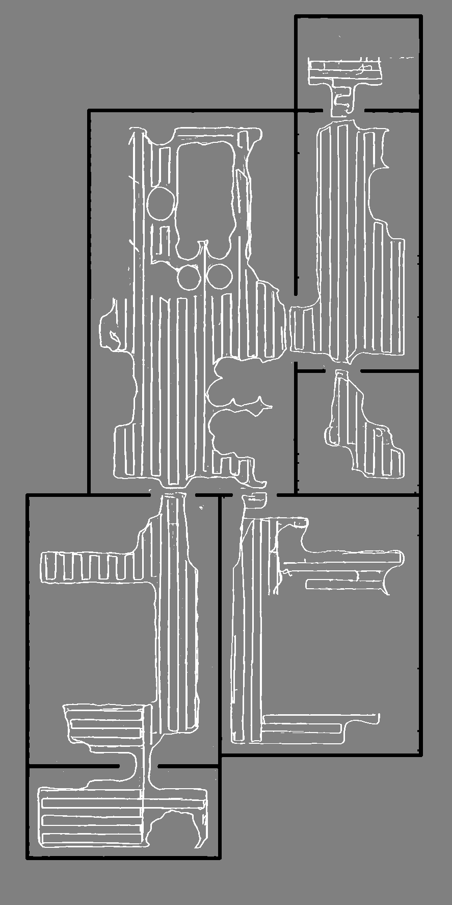
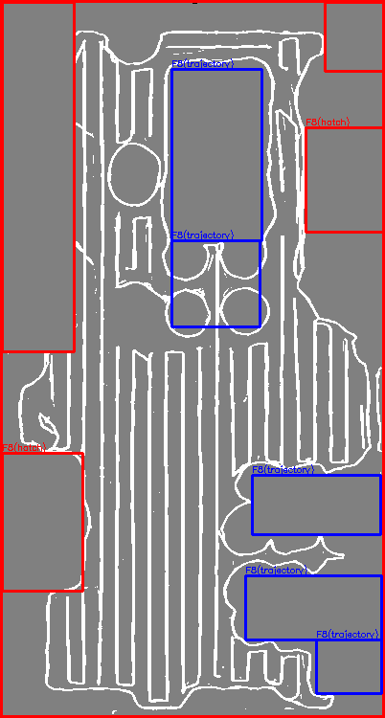
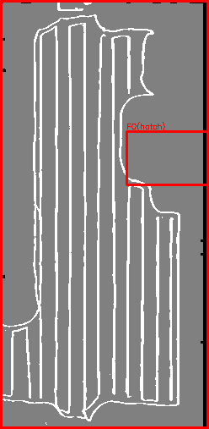
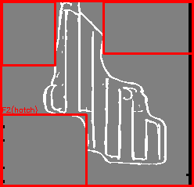
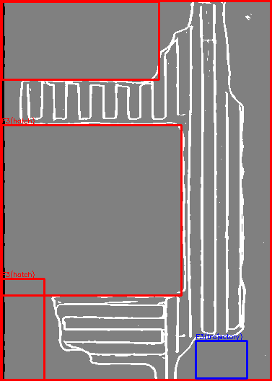
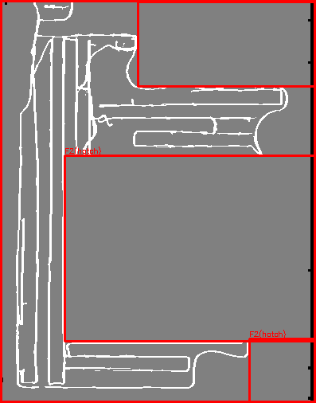
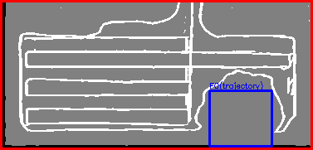

Slide 5
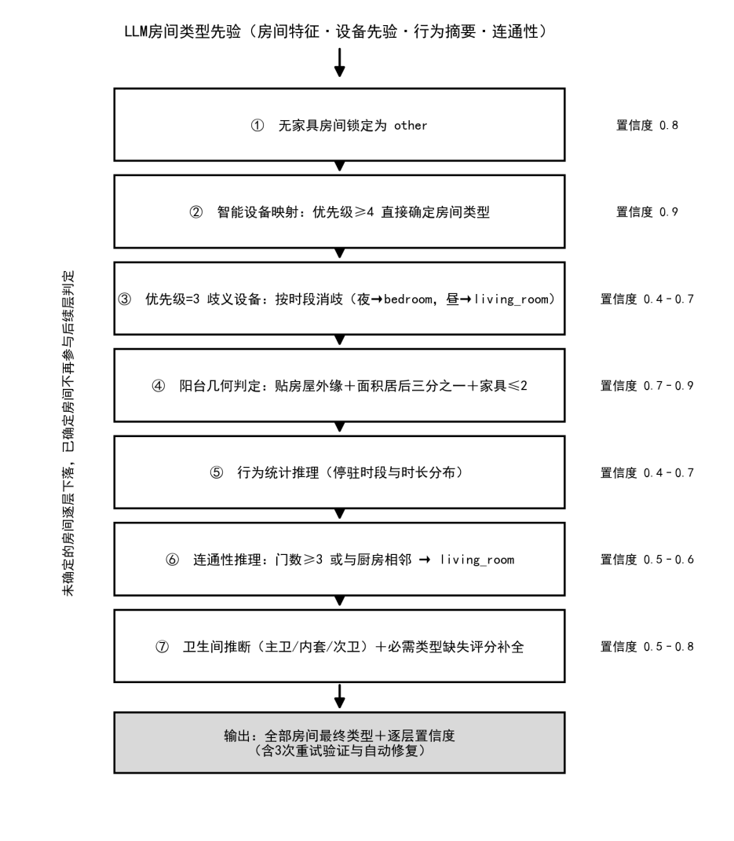
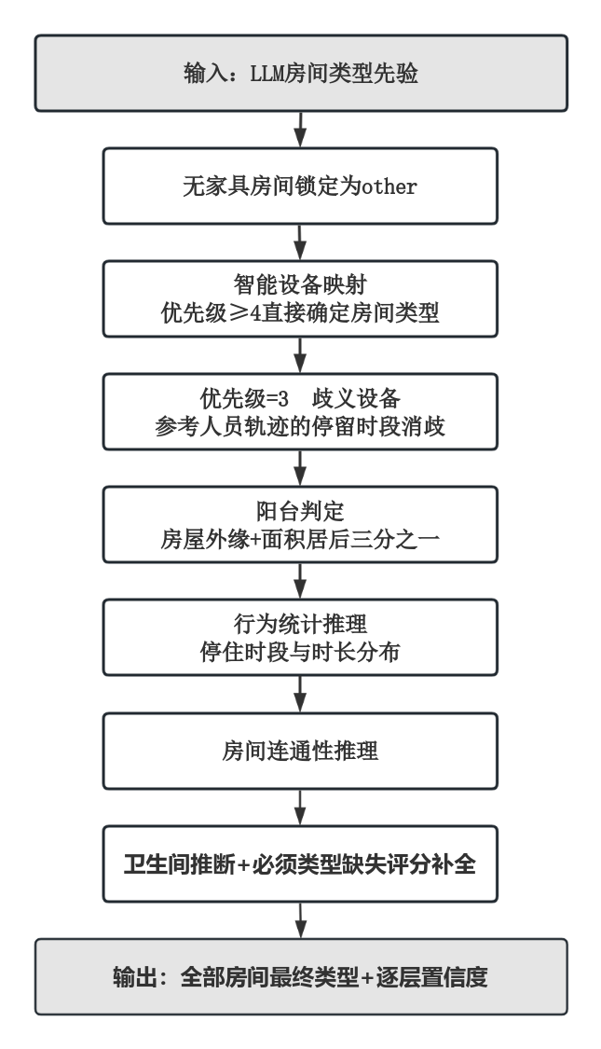
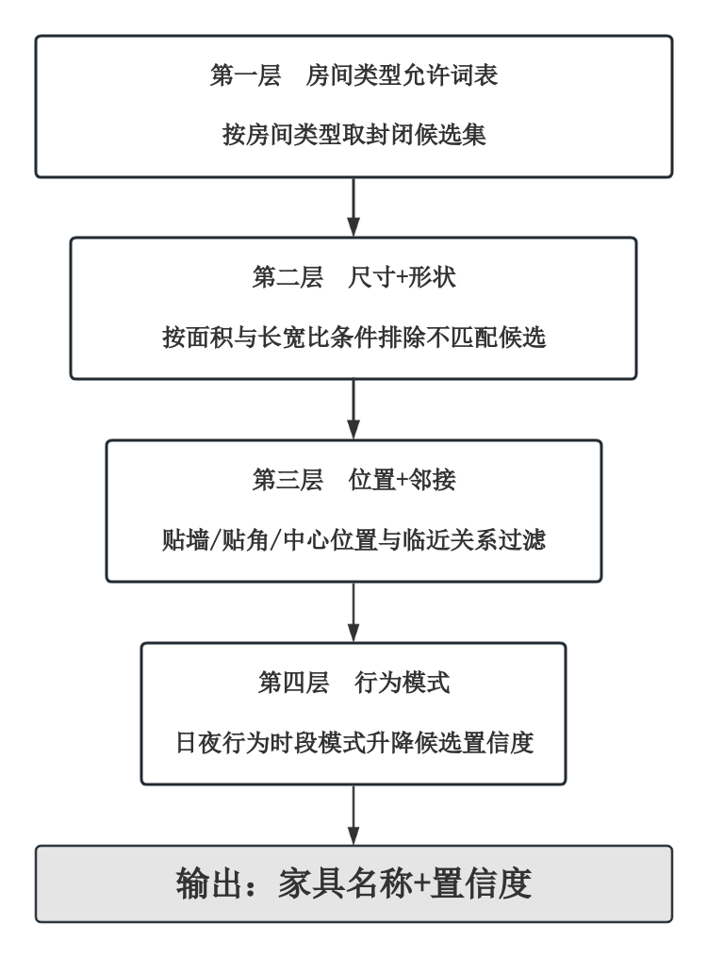
置信度 0.8
置信度 0.9
置信度 0.4-0.7
置信度 0.7-0.9
置信度 0.4-0.7
置信度 0.5-0.6
置信度 0.5-0.8
置信度 0.8
置信度 0.9
置信度 0.4-0.7
置信度 0.7-0.9
置信度 0.4-0.7
置信度 0.5-0.6
置信度 0.5-0.8

Slide 6
